Slide 1

Día, Fecha: | Martes, 24/03/2026
Hora de inicio: | 17:20
INTRODUCCIÓN A LA PROGRAMACIÓN Y COMPUTACIÓN 2
TOBÍAS RAFAEL ZAMORA SANTOS

Slide 2

Desarrollo Web Frontend
Introducción a APS.NET CORE RAZOR PAGES
Introducción a la Programación y Computación 2 Escuela de Ingeniería en Ciencias y Sistemas Facultad de Ingeniería Universidad de San Carlos de Guatemala

Slide 3


Agenda
Recursos
Recordatorios
Navegación e interacción Avanzada
Navegación entre Páginas
Tag Helpers
Ciclo de Vida: Page Handlers
El Problema de los Múltiples Botones
Manejadores Nombrados (Vistas)
Manejadores Nombrados
PUT, DELETE, etc
El “Pegamento”

Slide 4
Competencias a Desarrollar
Comprender el ciclo de vida de una Razor Page: Diferenciar claramente en qué momento de la ejecución de la aplicación intervienen los métodos OnGet y OnPost.
Identificar las limitaciones y usos de los verbos HTTP en formularios web: Entender por qué en aplicaciones web tradicionales se prioriza el uso de GET y POST, y cómo se estructuran las peticiones al servidor.
Asimilar el concepto de Tag Helpers: Reconocer cómo ASP.NET Core facilita la generación de código HTML dinámico y seguro desde el lado del servidor.
Implementar navegación dinámica: Utilizar correctamente el Tag Helper asp-page para interconectar múltiples vistas dentro de la aplicación, asegurando un enrutamiento mantenible.
Gestionar múltiples acciones en una sola vista: Codificar formularios complejos utilizando atributos asp-page-handler (Manejadores Nombrados) para capturar distintos eventos del usuario (ej. guardar, eliminar, actualizar) en un mismo archivo .cs.
Procesar entrada de datos y archivos: Desarrollar la lógica de backend necesaria para capturar datos enviados por el usuario, incluyendo la carga y lectura de estructuras estructuradas como archivos XML (ideal para sistemas de gestión, como inventarios o control de drones).

Slide 5
Razor Pages: Navegación e Interacción Avanzada

Slide 6
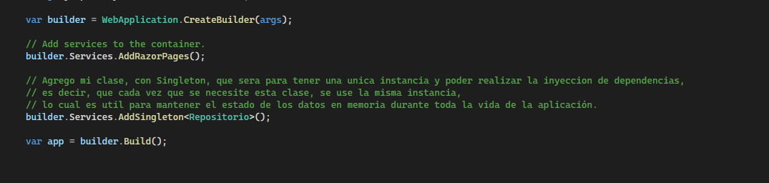
Recordatorio de la estructura (.cshtml y .cshtml.cs) y la inyección de dependencias (Singleton).
Inyección de Dependencia, por medio de Singleton

Slide 7

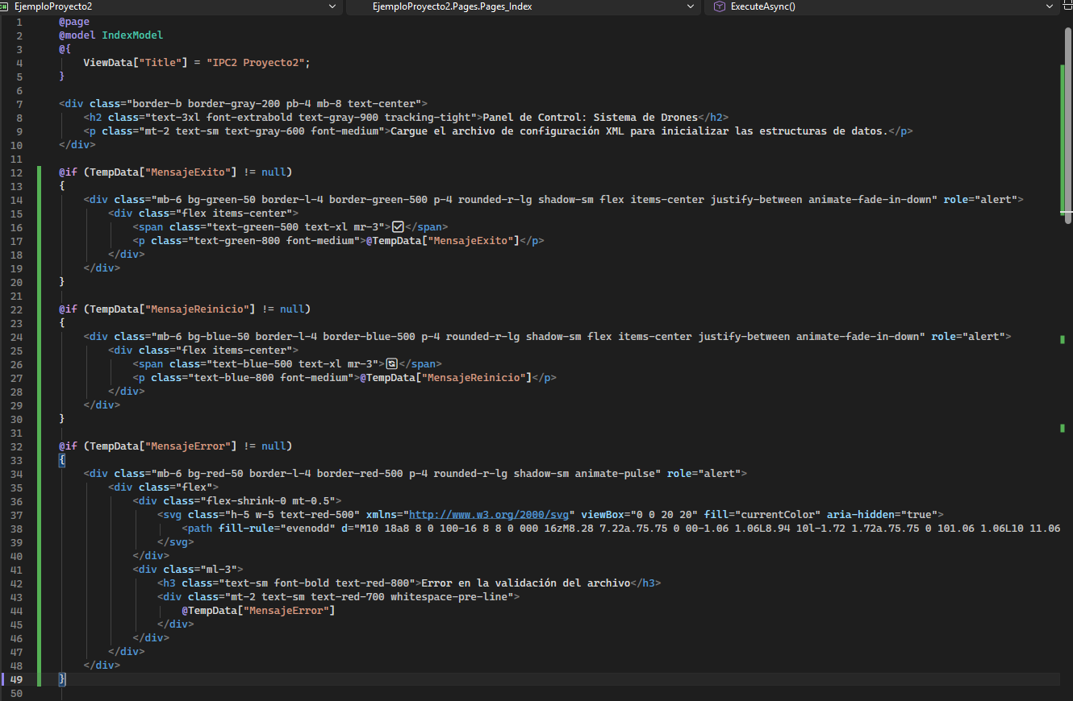
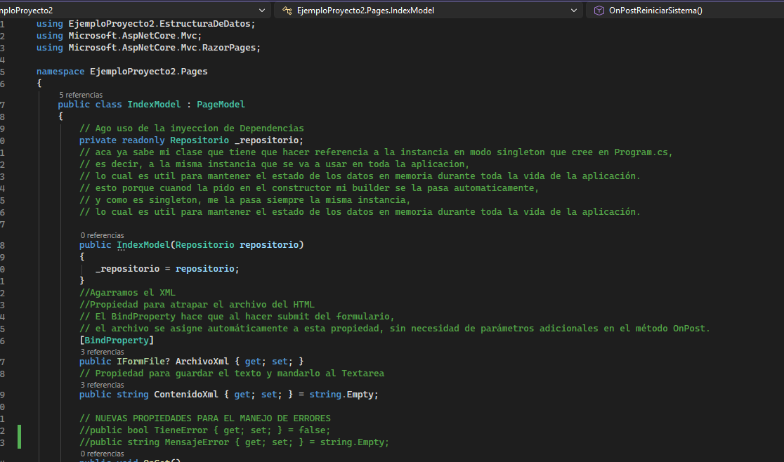
Archivos .cshtml (Diseño) y .cshtml.cs (Lógica)
(Diseño)
(Lógica)

Slide 8
Navegación entre Páginas

Slide 9
¿Cómo nos movemos en Razor Pages?
En HTML tradicional usamos el atributo href, pero en ASP.NET Core utilizamos los Tag Helpers.
Puntos clave:
Un Tag Helper facilita la creación de HTML dinámico desde el lado del servidor.
Para enlaces, usamos asp-page.
Ventaja: Calcula las rutas automáticamente sin importar si cambias la estructura de carpetas a futuro.

Slide 10
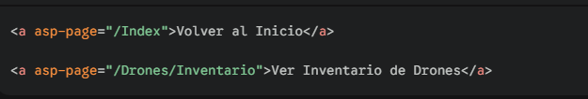
Tag Helpers en Acción (Código)

Slide 11
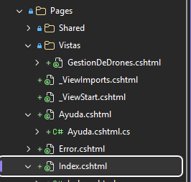
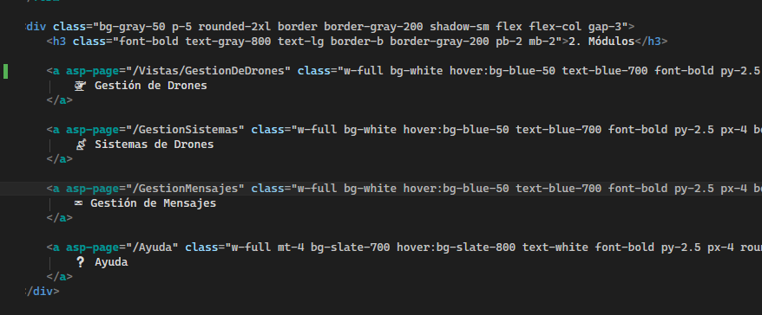
Tenemos que indicar en asp-page, la dirección de nuestra vista en este caso nuestro archivo GestionDeDrones.cshtml, no hace falta poner la extencion pero si se debe de colocar la ruta correcta.

Slide 12
El Ciclo de Vida: Page Handlers

Slide 13
Comunicando la Vista con el Backend
¿Cómo sabe el archivo .cs qué hacer cuando el usuario interactúa? A través de los Page Handlers.
Puntos clave:
OnGet(): Se ejecuta al cargar la página (petición GET). Ideal para inicializar variables o mostrar datos.
OnPost(): Se ejecuta al enviar un formulario (petición POST). Ideal para guardar, procesar o modificar información.

Slide 14
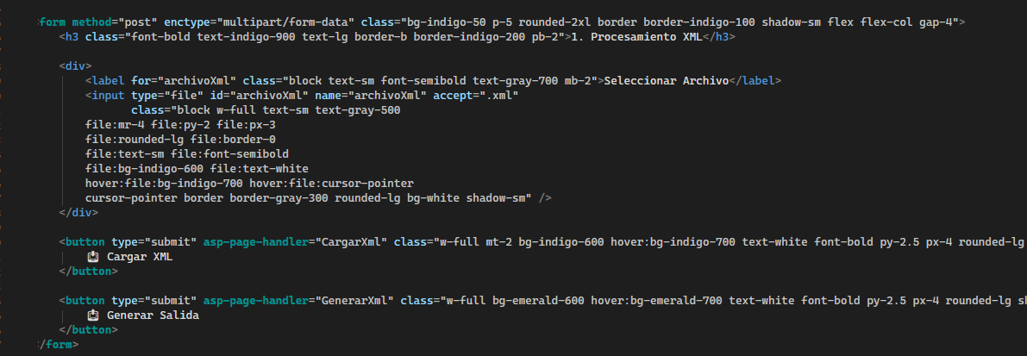
EL Handler siempre estará en la etiqueta form, se indica para qué método actuará, en este caso para el método post, de esta forma en el archivo lógico, cuando detecte un post entrara directo al OnPost.

Slide 15
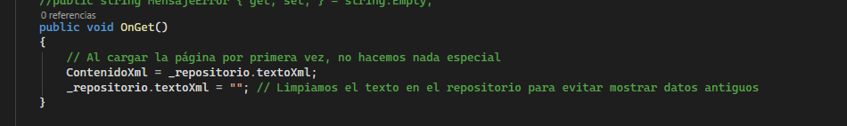
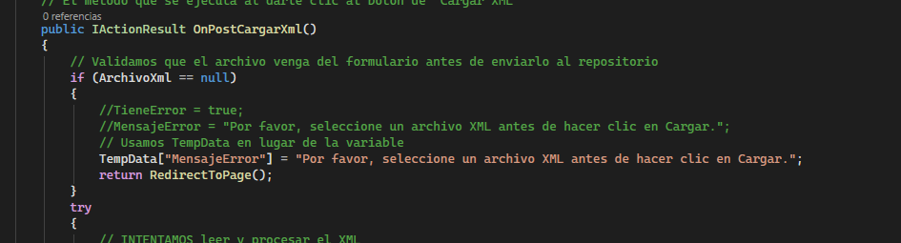

Slide 16
El Problema de los Múltiples Botones

Slide 17
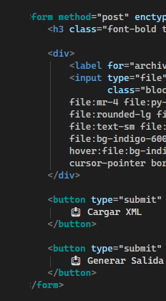
Formularios Complejos
Planteamiento: ¿Qué pasa si en una misma vista tengo un botón para "Guardar", otro para "Eliminar" y otro para "Cargar XML"?
Solución: Si solo usamos OnPost(), no sabremos qué botón presionó el usuario. Aquí entran los Manejadores Nombrados (Named Handlers).

Slide 18
Manejadores Nombrados (Vista)

Slide 19

Atributo asp-page-handler
Le damos un nombre específico a la acción de cada botón dentro del formulario.

Slide 20
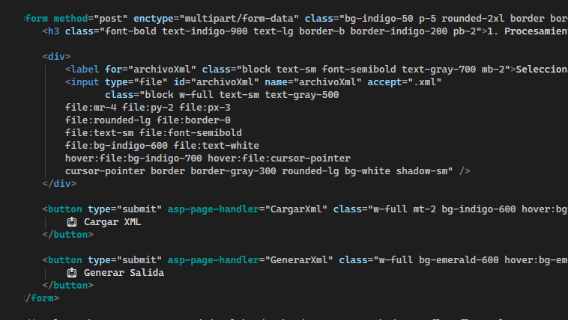


Aca podemos ver el uso de los named handlers, si se dan cuenta en el mismo form hay dos botones, uno para cargar el XML y el otro para generar un archivo de salida, agregó la etiqueta asp-page-handler seguido del nombre diferencial, con esto en nuestra clase lógica podremos distingir al OnPost, esta forma ya existira un OnPostCargarXml y un OnPostGenerarXml

Slide 21
Manejadores Nombrados (Lógica C#)

Slide 22
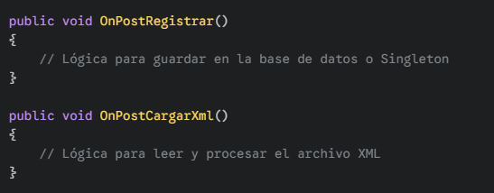
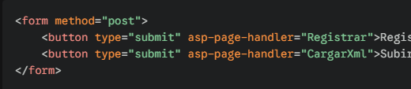
Capturando la Acción en el .cs
En el backend, creamos métodos que combinen la palabra OnPost con el nombre del handler definido en la vista.

Slide 23
¿Y qué pasa con PUT, DELETE, etc.?

Slide 24
Limitaciones de HTML vs. APIs
Puntos clave:
Los formularios HTML estándar (<form>) solo soportan los métodos GET y POST.
Aunque en C# podemos escribir OnPut() o OnDelete(), un botón de HTML no puede llamarlos directamente.
Regla general por ahora: Todo envío de datos, actualización o eliminación desde la interfaz web clásica se manejará a través de variaciones de OnPost (usando Named Handlers).

Slide 25
Conceptos Clave Aprendidos
Enrutamiento del lado del servidor (Server-side Routing): Uso de Tag Helpers (asp-page) para la resolución dinámica de rutas dentro de la estructura del proyecto, independientemente de la navegación estática.
Manejadores de Página (Page Handlers): Métodos fundamentales (OnGet, OnPost) que dictan el comportamiento del backend según el tipo de petición HTTP recibida.
Manejadores Nombrados (Named Handlers): Técnica (asp-page-handler) para multiplexar acciones dentro de un mismo formulario, permitiendo ejecutar diferentes bloques de lógica (como registrar, eliminar o cargar un archivo) desde una sola vista.
Enlace de Datos Bidireccional (Data Binding): Sincronización automática entre los elementos de la interfaz de usuario (HTML) y el modelo de datos subyacente (C#) mediante el atributo [BindProperty].
Separación de Responsabilidades (Separation of Concerns - SoC): Principio arquitectónico aplicado al separar estrictamente la presentación visual (.cshtml) de la lógica de procesamiento y control (.cshtml.cs).

Slide 26
Valores y Actitudes
Orden y Estructura: Promover la limpieza en el código y el respeto por la arquitectura del framework, manteniendo la lógica separada de las vistas para crear sistemas escalables y fáciles de mantener.
Responsabilidad Técnica: Concienciar sobre el manejo adecuado de las peticiones web y la validación de los datos o archivos (como la lectura de un XML) que ingresan al sistema, asegurando que el software no falle ante entradas inesperadas.
Pensamiento Analítico: Fomentar la capacidad de trazar mentalmente el recorrido de los datos, desde que el usuario hace clic en la interfaz hasta que la lógica en C# procesa la información y devuelve una respuesta.
Curiosidad Tecnológica: Impulsar el interés por comprender cómo funcionan realmente las cosas "por debajo", como entender las limitaciones de los verbos HTTP en los navegadores estándar frente a las API modernas.

Slide 27

Ejemplo Práctico

Slide 28

Practiquemos lo Aprendido

Slide 29

¿Dudas?

Slide 30
!Gracias por su Atención¡
RECUERDA QUE TENEMOS NUESTRO FORO SEMANAL DONDE PUEDES CONSULTAR CUALQUIER DUDA QUE TE SURJA EN LA SEMANA

Slide 31
Nombre de la actividad: | Actividad Semana
Cantidad de participantes:
Doy fe que esta actividad está planificada en dtt (Sí/No):
Hora de inicio:
Hora de fin:
Duración (min):
Participantes: llenar las siguientes cajas de texto (tomar información del chat del meet)

Slide 32

Hoja de Trabajo, Apartado en UEDI

